Slide 1

DISPOZITIVE ELECTRONICE
Departamentul de Electronică şi Calculatoare
str. Politehnicii 1, 500024 Braşov
0268 478705
Cursul nr. 6

Slide 2
Probleme tratate
Tranzistorul bipolar – aplicații
  TB în comutație în circuite cu microcontroler
  Amplificatoare
    Amplificatoare de semnal mic
      Amplificatoare de c.a.
      Amplificatoare de c.c.
    Amplificatoare de putere
  Stabilizatoare de tensiune
  Problemă

Slide 3
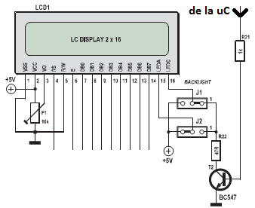
TB în comutație
Circuite comandate de la
microcontroler (uC)
  Exemplul 1: iluminare fundal
  (backlight) la un afişor LCD

Slide 4
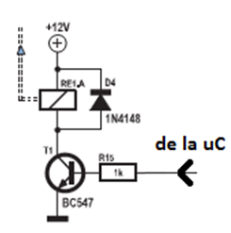
TB în comutație
Circuite comandate de la
microcontroler (uC)
  Exemplul 2: comanda unui releu

Slide 5
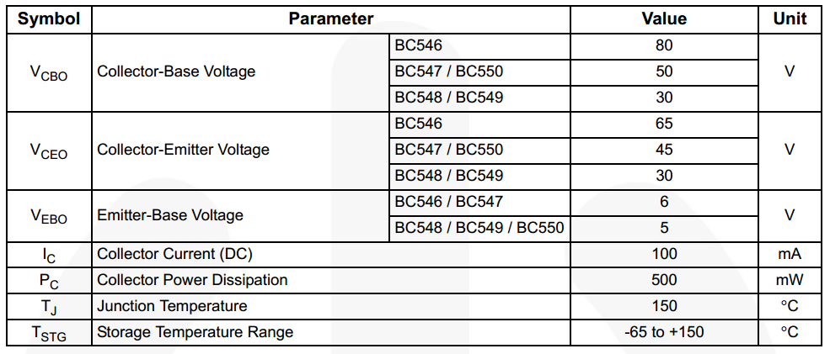
TB în comutație
Datele de catalog ale TB de tipul BC547 – valori limită absolute

Slide 6
TB în comutație
Exemplul 1: simulare SPICE

Slide 7
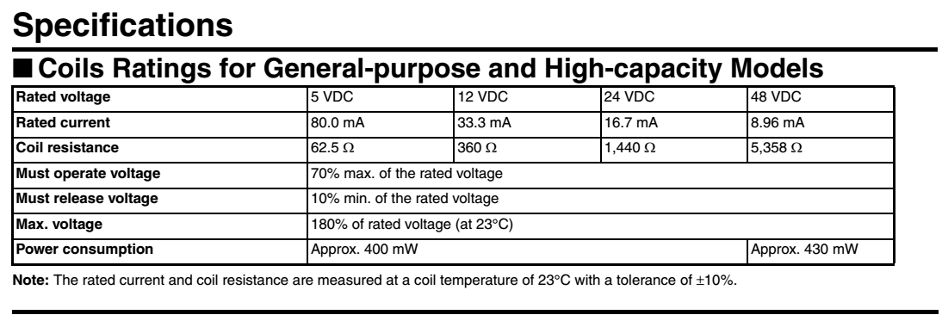
TB în comutație
Exemplul 2: date de catalog pentru releu

Slide 8
TB în comutație
Exemplul 2: simulare SPICE

Slide 9

Amplificatoare
Definiție
Amplificatorul este un circuit electronic care:
se foloseşte la mărirea puterii unui semnal;
realizează mărirea puterii luând energie de la sursa (sursele) de c.c.;
controlează semnalul de ieşire astfel încât forma lui să se potrivească cu cea a semnalului de intrare, dar având amplitudine mai mare.

Slide 10
Amplificatoare
Definiție
Amplificatorul primeşte semnal de la o sursă (generatorul de semnal, U_{in}) pe la bornele de intrare (1 şi 2) şi furnizează semnalul amplificat unei sarcini (R_{L}) pe la bornele de ieşire (3 şi 4) consumând energia de c.c. a sursei de alimentare.

Slide 11
Amplificatoare
Definiție
Un amplificator poate fi privit şi analizat ca un cuadripol, adică un circuit cu patru borne, dintre care două borne de intrare (1 şi 2) şi două borne de ieşire (3 şi 4).
“cuadripol” sau “cvadripol”, conform Dicționarului EXplicativ al limbii române (DEX)

Slide 12
Amplificatoare
Definiție
Cele două borne de intrare (1 şi 2) alcătuiesc portul de intrare;
Cele două borne de ieşire (3 şi 4) alcătuiesc portul de ieşire.
De aici provine şi denumirea de diport dată unui amplificator.

Slide 13
Amplificatoare
Clasificare
Amplificator de tensiune
Amplificator de curent
Amplificator transimpedanță
Amplificator transadmitanță
După natura semnalelor de intrare şi de ieşire
amplificatorul de tensiune, la care atât mărimile de intrare cât şi cele de ieşire sunt tensiuni (U_{in}, U_{ies});

Slide 14
Amplificatoare
Clasificare
Amplificator de tensiune
Amplificator de curent
Amplificator transimpedanță
Amplificator transadmitanță
După natura semnalelor de intrare şi de ieşire
amplificatorul de curent, la care atât mărimile de intrare cât şi cele de ieşire sunt curenți (I_{in}, I_{ies});

Slide 15
Amplificatoare
Clasificare
Amplificator de tensiune
Amplificator de curent
Amplificator transimpedanță
Amplificator transadmitanță
După natura semnalelor de intrare şi de ieşire
amplificatorul transimpedanță, la care mărimea de intrare este curent iar cea de ieşire este tensiune (I_{in}, U_{ies});

Slide 16
Amplificatoare
Clasificare
Amplificator de tensiune
Amplificator de curent
Amplificator transimpedanță
Amplificator transadmitanță
După natura semnalelor de intrare şi de ieşire
amplificatorul transadmitanță, la care mărimea de intrare este tensiune iar cea de ieşire este curent (U_{in}, I_{ies}).

Slide 17
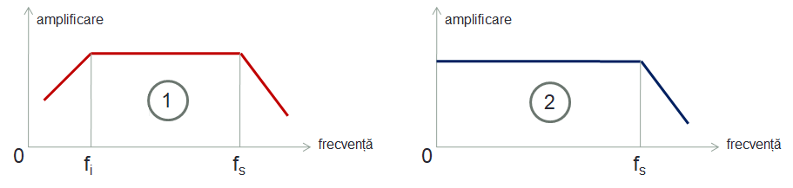
Amplificatoare
Clasificare
Amplificatoare de c.a.
Amplificatoare de c.c.
După mărimea frecvenței de tăiere inferioară
Amplificatoare de c.a. care prelucrează numai semnale alternative, cu frecvența cuprinsă între f_{i} (frecvența de tăiere inferioară) şi f_{s} (frecvența de tăiere superioară);

Slide 18
Amplificatoare
Clasificare
Amplificatoare de c.a.
Amplificatoare de c.c.
După mărimea frecvenței de tăiere inferioară
Amplificatoare de c.c. care prelucrează semnale începând de la c.c. (f_{i}=0) până la o anumită frecvență superioară, f_{s}. Se mai numesc și amplificatoare cu cuplaj direct.

Slide 19
Amplificatoare
Clasificare
După domeniul de frecvență în care lucrează
Amplificatoare de audiofrecvență (AF) – de joasă frecvență: amplifică semnale în banda audibilă, între 20Hz şi 20kHz;
Amplificatoare de radiofrecvență (RF) – de înaltă frecvență: pentru semnale cuprinse între 20kHz şi 30MHz;
Amplificatoare de foarte înaltă frecvență (FIF) – pentru frecvențe cuprinse între 30MHz şi 300MHz;
Amplificatoare de ultra înaltă frecvență (UIF) – pentru frecvențe > 300MHz;

Slide 20
Amplificatoare
Clasificare
După nivelul semnalelor prelucrate
Amplificatoare de semnal mic numite şi preamplificatoare, care prelucrează semnale de tensiune sau de curent având amplitudine mică;
Amplificatoare de putere numite şi etaje finale, care prelucrează semnale de nivel mare.
Sursă de
semnal
PREAMPLIFICATOR
ETAJ FINAL
Sarcină

Slide 21
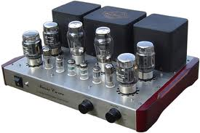
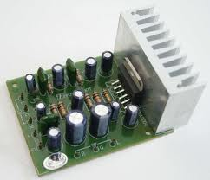
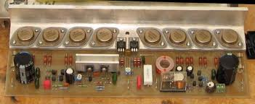
Amplificatoare
Clasificare
1
După tipul elementelor active folosite
Amplificatoare realizate cu tuburi electronice
Amplificatoare realizate cu tranzistoare
Amplificatoare realizate cu circuite integrate
3
2

Slide 22
Parametrii amplificatoarelor
Parametrii amplificatoarelor exprimă performanțele amplificatoarelor:
Amplificarea - A (câştigul – G (gain)) - reprezintă raportul dintre o mărime electrică de la ieşirea amplificatorului şi o mărime electrică de la intrare;
Poate fi amplificare de tensiune, curent, putere, transimpedanță, transadmitanță;
Câştigul este o amplificare exprimată logaritmic (dB):

Slide 23









Parametrii amplificatoarelor
Amplificarea - A (câştigul – G) – continuare
de tensiune, curent, transimpedanță, transadmitanță
de putere
$$G_{1}=20\log\left(A_{1}\right)$$
$$A_{1}=\frac{U_{ies}}{U_{in}}$$
$$A_{1}=\frac{I_{ies}}{I_{in}}$$
$$A_{1}=\frac{U_{ies}}{I_{in}}$$
$$A_{1}=\frac{I_{ies}}{U_{in}}$$
$$A_{1}=10^{\frac{G_{1}}{20}}$$
$$G_{2}=10\log\left(A_{2}\right)$$
$$A_{2}=\frac{P_{ies}}{P_{in}}$$
$$A_{2}=10^{\frac{G_{2}}{10}}$$

Slide 24
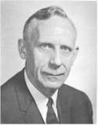
Parametrii amplificatoarelor
Caracteristica de frecvență reprezintă variația amplitudinii și/sau a fazei amplificării în funcție de frecvența semnalelor prelucrate;
amplificare
Astfel reprezentate cele două caracteristici și anume cea de fază sub cea de amplitudine, se numesc caracteristici BODE, denumite după inginerul american Hendrik Wade Bode, cel care le-a trasat prima oară în 1945.
0
frecvență
fază
0
frecvență
-45º
-90º
1905-1982

Slide 25
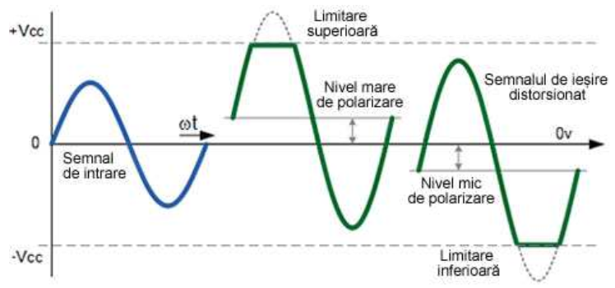
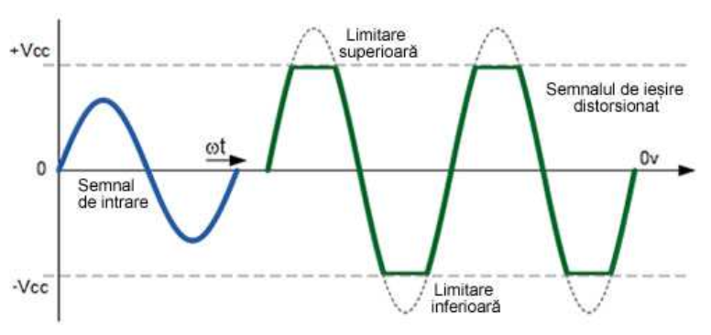
Parametrii amplificatoarelor
Distorsiuni de amplitudine
Distorsiuni de racordare
Distorsiuni armonice
Distorsiunile apar prin reproducerea inexactă a semnalului de ieşire față de cel de intrare. Pot fi:
  distorsiuni de amplitudine
    datorate polarizării incorecte
    datorate nivelului prea mare a semnalului de intrare
a1
a2

Slide 26
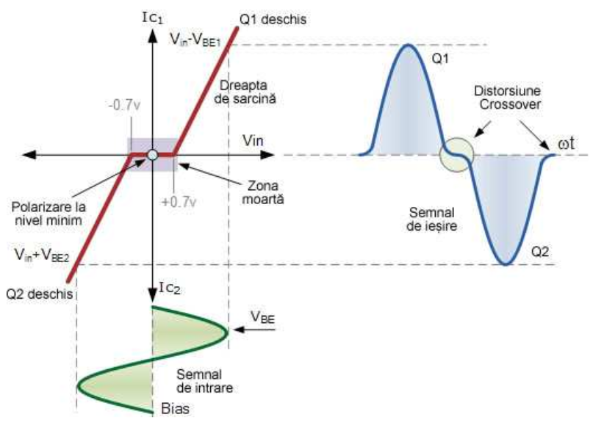
Parametrii amplificatoarelor
Distorsiuni de amplitudine
Distorsiuni de racordare
Distorsiuni armonice
Distorsiunile - continuare
distorsiuni crossover
(de racordare)

Slide 27
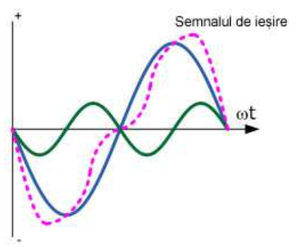
Parametrii amplificatoarelor
Distorsiuni de amplitudine
Distorsiuni de racordare
Distorsiuni armonice
Distorsiunile – continuare
  distorsiuni armonice;

Slide 28

Parametrii amplificatoarelor
Raportul semnal/zgomot (S/Z) reprezintă raportul între tensiunea de ieşire produsă de semnalul amplificat şi tensiunea de zgomot propriu adăugată de amplificator.
  P_{S} este puterea semnalului
  P_{Z} – puterea zgomotului
$$\frac{S}{Z}\left[dB\right]=10\log{\frac{P_{S}}{P_{Z}}}$$

Slide 29
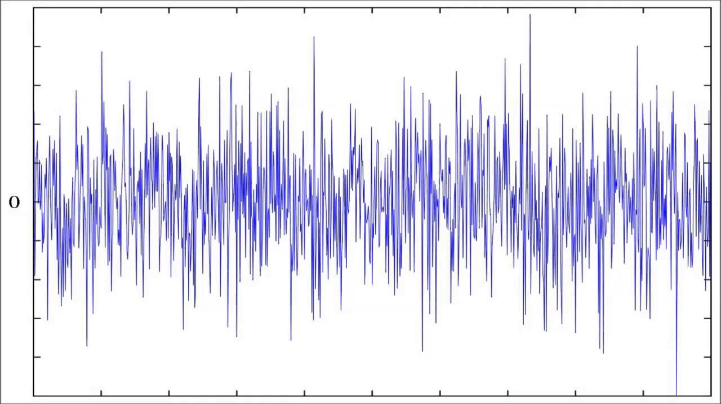
Tipuri de zgomot
Zgomotul alb este un semnal aleatoriu cu intensitate egală la frecvențe diferite, conferindu-i o densitate spectrală de putere constantă.

Slide 30
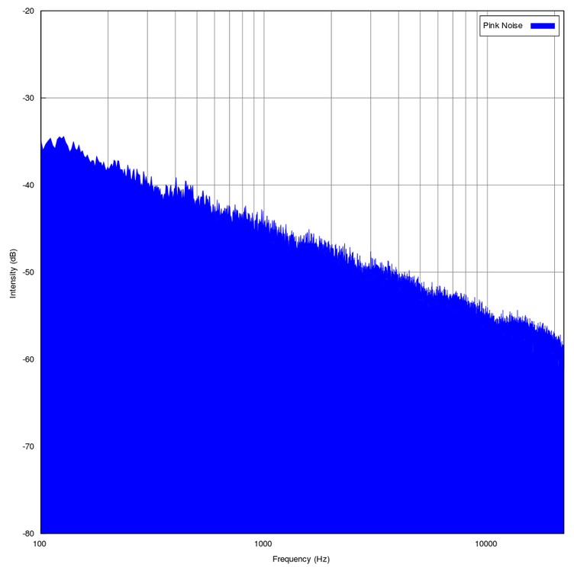
Tipuri de zgomot
Zgomotul roz sau zgomot 1⁄f este un semnal sau proces cu un spectru de frecvență astfel încât densitatea spectrală a puterii (putere pe interval de frecvență) este invers proporțională cu
frecvența semnalului.

Slide 31
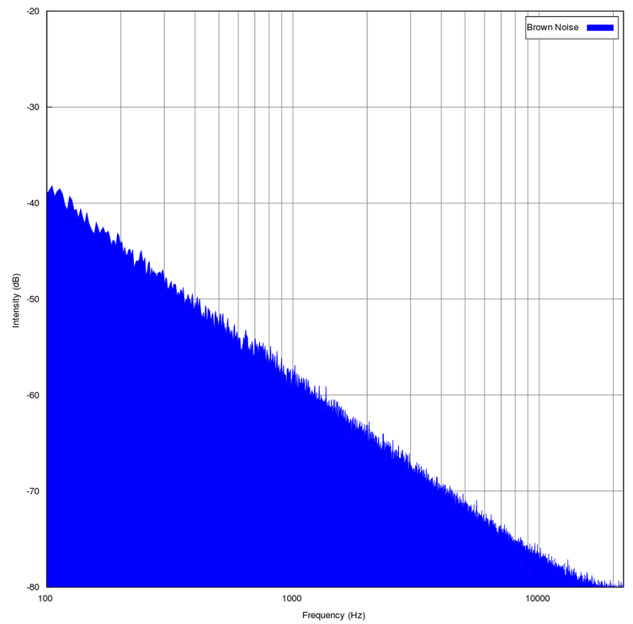
Tipuri de zgomot
Zgomotul Brownian este genul de zgomot de semnal produs de mișcarea Browniană

Slide 32
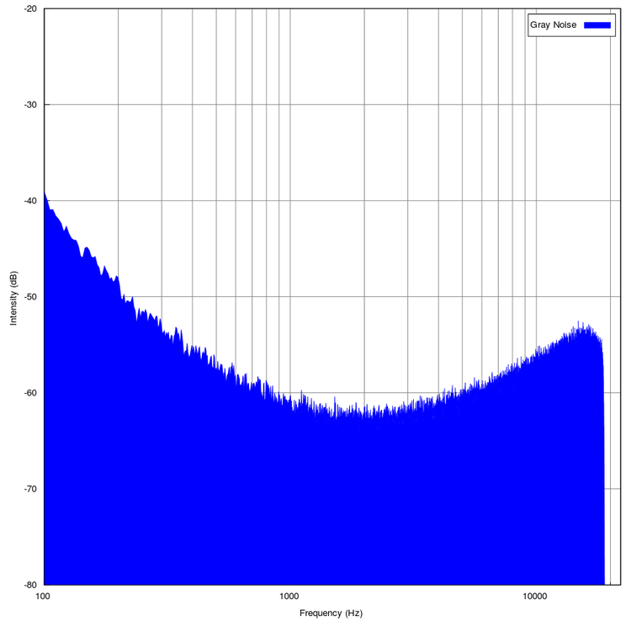
Tipuri de zgomot
Zgomotul gri este zgomotul aleatoriu al cărui spectru de frecvență urmează o curbă de sonoritate egală psihoacustică.

Slide 33
Parametrii amplificatoarelor
Gama dinamică reprezintă raportul între semnalul de putere maximă şi cel de putere minimă pe care le poate reda amplificatorul.
Sensibilitatea reprezintă valoarea necesară a semnalului de la intrarea acestuia pentru a obține la ieşire valoarea nominală.
Randamentul reprezintă raportul dintre puterea utilă din sarcină şi puterea de c.c. consumată de la sursa de alimentare.

Slide 34
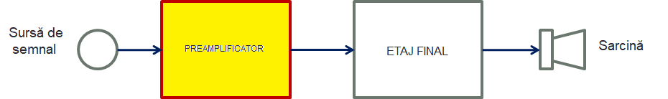
Amplificatoare de c.a.
Dacă sunt de putere mică se mai numesc și amplificatoare de semnal mic.
Intră în componența (structura) oricărui sistem de procesare a semnalului de audiofrecvență sau radiofrecvență și precede amplificatorul de putere (etajul final), de unde şi denumirea de preamplificator.

Slide 35
Amplificatoare de c.a.
Amplificatorul de semnal mic îndeplineşte următoarele roluri:
  realizează adaptarea de impedanță dintre sursa de semnal şi amplificator;
  corectează semnalul audio din punct de vedere al tonului (corectoare de ton, egalizoare grafice);
  amplifică semnalul la un astfel de nivel, încât la ieşirea amplificatorului de putere să se obțină puterea utilă necesară (specificată).

Slide 36
Amplificatoare de c.a.
Amplificatorul se numeşte de “semnal mic”, deoarece variația tensiunii bază-emitor, datorată semnalului alternativ ce trebuie amplificat, este mult mai mică decât tensiunea termică (26mV la 300K).
Amplificatorul de semnal mic se mai numește și amplificator cu cuplaj RC, deoarece semnalul se culege de pe o rezistență (R) şi se aplică mai departe prin intermediul unui condensator (C).

Slide 37
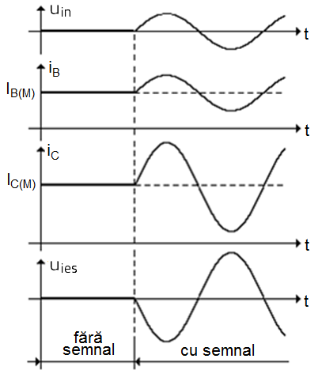
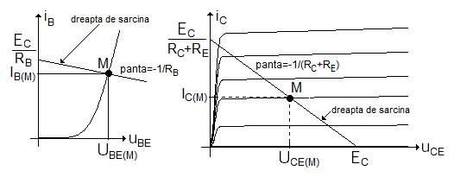
Amplificatoare de c.a.
Schemă tipică și forme de undă la un
preamplificator

Slide 38
Amplificatoare de c.a.
Rolul elementelor
rezistoarele R_{B} şi R_{E} au rolul de a polariza tranzistorul bipolar;
rezistorul R_{C} participă la polarizarea tranzistorului, fixează panta dreptei de sarcină împreună cu R_{E} (R_{C}+R_{E}) şi, alături de R_{L}, constituie rezistența de sarcină (R_{C}||R_{L}) în curent alternativ (semnal variabil);
condensatorul C₁ permite cuplarea sursei de semnal cu baza tranzistorului, în aşa fel încât să nu modifice potențialul de c.c. al bazei (condensatorul nu conduce c.c., realizând deci, o separare galvanică);
condensatorul C₂ asigură separarea galvanică între R_{L} şi colectorul tranzistorului.
condensatorul C_{E} conectează emitorul tranzistorului la masă din punct de vedere al semnalului variabil;

Slide 39
Amplificatoare de c.a.
Formele de undă se pot deduce dacă
se utilizează caracteristicile tranzistorului:
  Caracteristica de intrare, i_{B}(u_{BE})
  Caracteristica de ieșire, i_{C}(u_{CE})

Slide 40
Amplificatoare de c.a.
Observație: amplificatoarele de semnal mic pot fi realizate și cu tranzistoare cu efect de câmp (TEC):
Amplificator de semnal mic realizat cu TEC-J
Amplificator de semnal mic realizat cu TEC-MOS

Slide 41
Amplificatoare de c.c.
Un exemplu de amplificator de c.c sau cu cuplaj direct (galvanic sau în c.c.) este amplificatorul diferențial (AD), etajul fundamental din structura amplificatoarelor operaționale:
a) Polarizare cu rezistența R_{EE} în emitoarele TB
b) Polarizare cu sursă de curent I_{EE} în emitoarele TB

Slide 42

Amplificatoare de c.c.
În cazul AD cu ieşire simplă se poate identifica:
  o intrare inversoare şi
  o intrare neinversoare
  IMPORTANT:
$$I_{EE}=I_{E1}+I_{E2}=const$$

Slide 43
Amplificatoare de c.c.
AD cu ieşire simplă
  Se cere să se identifice intrările AD.
  Dacă se presupune că U_{in1} are o variație
  crescătoare, atunci
  Rezultă că intrarea 1 (U_{in1}) este INTRARE NEINVERSOARE pentru că semnalul de ieşire este în fază cu cel de intrare.
$$U_{in1}↑⇒V_{b1}↑⇒I_{b1}↑⇒I_{c1}↑⇒I_{c2}↓⇒V_{c2}↑⇒U_{ies}↑$$

Slide 44
Amplificatoare de c.c.
AD cu ieşire simplă
  Dacă se presupune că U_{in2} are o variație
  crescătoare, atunci
  Rezultă că intrarea 2 (U_{in2}) este INTRARE INVERSOARE pentru că semnalul de ieşire este în antifază cu cel de intrare.
$$U_{in2}↑⇒V_{b2}↑⇒I_{b2}↑⇒I_{c2}↑⇒V_{c2}↓⇒U_{ies}↓$$

Slide 45
Amplificatoare de c.c.
amplificatoarele cu cuplaj direct nu au condensatoare de cuplaj, ceea ce permite ca răspunsul lor la frecvențe joase să se extindă până la 0 Hz (c.c.).
datorită absenței condensatoarelor de cuplaj, ale căror valori sunt imposibil de realizat în tehnologie integrată, amplificatoarele cu cuplaj direct intră în structura circuitelor integrate liniare.
un astfel de circuit liniar, larg utilizat în electronica analogică, este amplificatorul operațional.

Slide 46
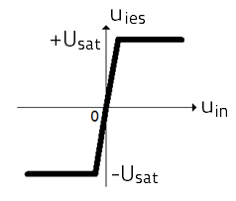
Amplificatoare de c.c.
Caracteristica de transfer trece prin zero
(adică tensiunea de ieşire este egală cu zero când
cea de intrare este și ea egală cu zero) şi de aceea etajele diferențiale pot fi cuplate direct, fără să fie necesare condensatoare de cuplaj.
La amplificatoarele cu cuplaj direct, amplificarea în c.c. este aceeaşi ca cea în bandă din cauza absenței condensatoarelor de cuplaj.
La frecvențe înalte, răspunsul în frecvență este limitat doar de capacitățile parazite, generate tehnologic, ale tranzistoarelor componente.

Slide 47
Amplificatorul operațional
Amplificatorul operațional (AO) este un amplificator electronic de curent continuu, cu câştig mare, realizat, de obicei, sub formă de circuit integrat (CI), care amplifică diferența tensiunilor aplicate pe cele două intrări (VFA) sau diferența curenților prin cele două intrări (CFA) şi este capabil să realizeze o gamă largă de funcții liniare, neliniare şi de procesare de semnal.
Observații:
  VFA=Voltage Feedback Amplifier
  CFA=Current Feedback Amplifier

Slide 48
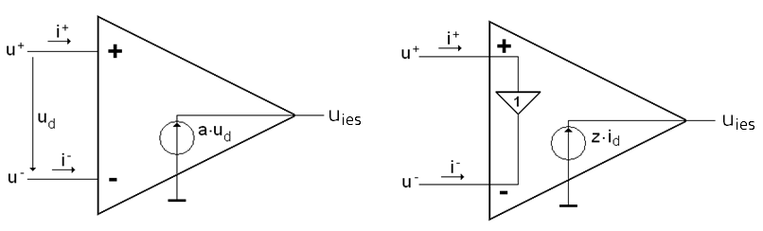




VFA vs. CFA
VFA
CFA
$$u_{d}=u^{+}−u^{−}$$
$$i_{d}=i^{+}−i^{−}$$
$$u_{ies}=a⋅u_{d}$$
$$u_{ies}=z⋅i_{d}$$

Slide 49
Semnificația notațiilor
VFA
CFA
+ intrare NEINVERSOARE,
- intrare INVERSOARE;
u⁺, u⁻ - tensiuni individuale de la intrările AO (între fiecare intrare şi masă);
i⁺, i⁻ - curenți individuali de semnal prin intrările AO;
u_{d} – tensiune diferențială de intrare (u_{d}=u⁺-u⁻);
i_{d} – curent diferențial de intrare (i_{d}=i⁺-i⁻);
a – amplificarea de tensiune în buclă deschisă la AO – VFA;
z – amplificarea transimpedanță în buclă deschisă la AO – CFA

Slide 50
Alimentarea AO
Poate fi:
Alimentare cu tensiune dublă (2 baterii de c.c. înseriate, punctul de înseriere = punctul de masă);
Alimentare cu tensiune simplă (1 baterie de c.c., minusul bateriei = punctul de masă).
Observație:
  Punctul de masă este stabilit de utilizator în funcție de particularitățile alimentării (la sursă simplă poate fi minusul iar la sursă dublă este obligatoriu punctul de înseriere a celor 2 surse).

Slide 51
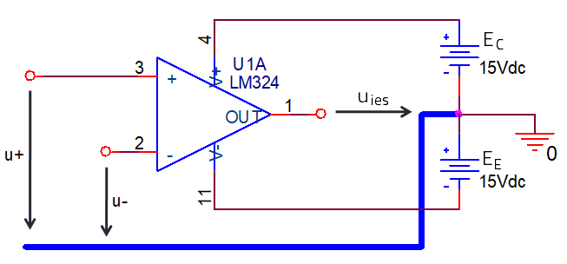
Alimentarea AO
Alimentare cu tensiune dublă

Slide 52
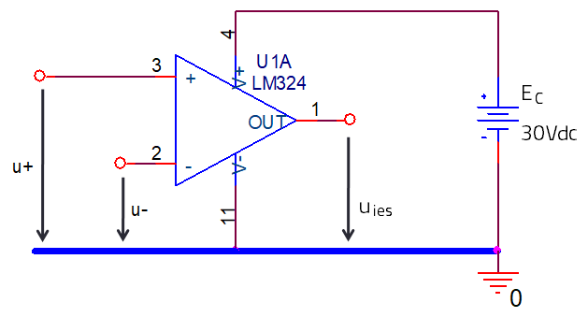
Alimentarea AO
Alimentare cu tensiune simplă (cu o singură tensiune)

Slide 53
Tensiunile de saturație
Reprezintă valorile maxime, pozitivă (+U_{sat}) sau negativă
(-U_{sat}) ale tensiunii de ieşire.
Clasificarea AO după valoarea U_{sat}:
  AO la care tensiunea U_{sat} este depărtată cu aprox. 2V față de tensiunile de alimentare: +U_{sat} ≈ E_{C}-2V, -U_{sat} ≈ E_{E}+2V;
  AO de tipul Rail-to-Rail la care tensiunea U_{sat} este depărtată cu aprox. 100mV față de tensiunile de alimentare.

Slide 54

Configurații de bază realizate cu AO
Configurația inversoare
$$A_{id}=\frac{U_{ies}}{U_{in}}=−\frac{R_{2}}{R_{1}}$$

Slide 55
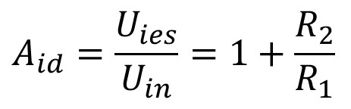
Configurații de bază realizate cu AO
Configurația neinversoare
$$A_{id}=\frac{U_{ies}}{U_{in}}=1+\frac{R_{2}}{R_{1}}$$

Slide 56

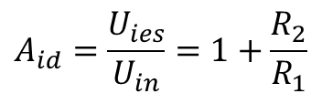
Repetorul realizat cu AO
$$A_{id}=\frac{U_{ies}}{U_{in}}=1+\frac{R_{2}}{R_{1}}$$
Reprezintă un caz particular de circuit neinversor
Dacă R₁→∞, adică R₁ lipseşte de pe schemă, atunci din relația amplificării la neinversor se obține:
IMPORTANT
R₂ poate fi egal cu zero (ieşirea unită cu IN-) la VFA;
R₂ NU poate lipsi niciodată la CFA.
$$A_{id}=1$$

Slide 57
Problemă
Circuitul din figură reprezintă un amplificator de semnal mic (preamplificator) realizat cu 2 TB. În PSF cele 2 TB se caracterizează prin: Q1 - β=130 și UEB=0,56V; Q2 - β=170 și UBE=0,67V.
Motivați în ce conexiune este fiecare tranzistor;
Dacă semnalul sinusoidal de la intrare are amplitudinea de 2mV, determinați amplitudinea semnalului de ieșire;
Care este valoarea rezistenței de intrare a circuitului.
Observație: Condensatoarele se consideră scurtcircuit pe schema echivalentă de semnal mic (schema echivalentă de c.a.).

Slide 58
Problemă
Schema

